Slide 1
ACTUALIZACIÓN SUPERIOR
EN GESTIÓN EDUCATIVA
Sede: Instituto de Educación Superior “San Bernardo”.

Slide 2
Encuentro N° 13 _ A.S.G.E.
Módulo IV.
La construcción de la comunidad educativa.
Vínculos y clima escolar.

Slide 3
Clase N* 2:
El clima escolar y la importancia de los vínculos
entre la escuela y las familias.
25/10/2019

Slide 4
Climas educativos y convivencia escolar.
¿A qué llamamos
clima escolar?

Slide 5
Conceptos:
• La demanda académica y la demanda humana en la escuela
(Tensión).
• El enseñante individual y el enseñante colectivo.
• Las expectativas que confluyen en la escuela.

Slide 6
La demanda académica y la demanda humana en la escuela.
(Tensión)
demanda académica
Lo curricular…
Lo académico…
Calidad de la educación
demanda humana
La convivencia escolar…
La interacción cotidiana
aprender a vivir juntos

Slide 7
La demanda académica y la demanda humana en la escuela.
(Tensión)
¿Cómo se resuelve?
Acentuar lo curricular
(la convivencia es
un contenido
del currículum)
Enfoque etnográfico
Tipos de enseñanza:
(explícitas e implícitas)
Plantearlo desde los fines
se priorizan los fines:
Transmisión de conocimientos
La convivencia sirve para…
‘un buen clima escolar es causa de mejores aprendizajes (o los facilita)’

Slide 8
La demanda académica y la demanda humana en la escuela.
(Tensión)
Proponemos…
Mantenerse en la tensión de
los múltiples aprendizajes:
aprender a ser y convivir y
aprender a aprender
(Informe Delors)
Resolver dicha tensión en cada
situación, es decir, incorporando los datos del contexto
La educación se construye en un
VÍNCULO
LEGITIMIDAD

Slide 9
La demanda académica y la demanda humana en la escuela.
(Tensión)
Algunas ideas para considerar…
En el pasado había un alineamiento entre la cultura escolar y la cultura social,
entre la institución escolar y la familia, entre Estado y sociedad, que otorgaba
legitimación
La docencia tiene en su raíz un mandato semioculto de omnipotencia, lo
cual atenta contra el reconocimiento de su humanidad y la de sus alumnos
Es necesario superar la visión racionalista y recuperar la corporalidad: es lo que pone en juego la historia personal de una persona.

Slide 10
El enseñante individual y el enseñante colectivo.
Enseñante colectivo:
‘Clima social escolar’. Es más que la suma de enseñantes individuales
Clima de tareas: se genera cuando la gente se reúne para cumplir un objetivo
Se construye en la relación entre expectativas personales y colectivas y
respuestas individuales e institucionales
Sus términos finales serían bienestar-malestar.

Slide 11
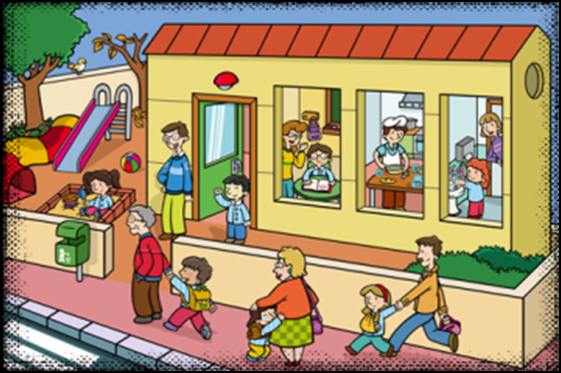
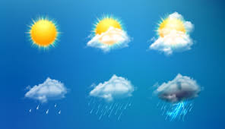
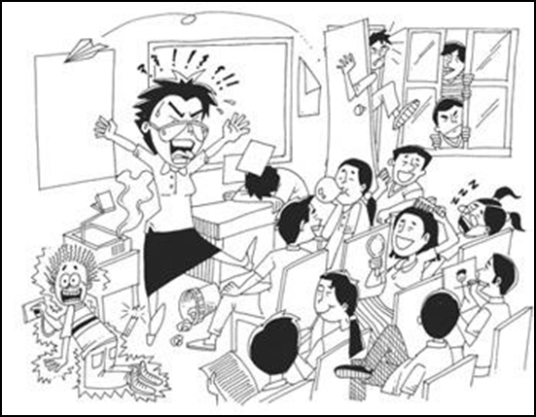
El enseñante individual y el enseñante colectivo.
¿CLIMA…?

Slide 12
Las expectativas que confluyen en la escuela.
Expectativas determinadas |  |  | Expectativas de base
De reconocimiento | De pertenencia | De significado | De supervivencia | De género
Desde el otro Del otro De sí | Acceder a la información institucional Tener un rol definido Participar en las decisiones | Que viene de las demandas individuales y sociales Que viene del proyecto Que viene de la motivación | Alimentarse, abrigarse y vivir dignamente | Ser valorado como diferente y complementario

